Slide 1

Bài 107
HÌNH BÌNH HÀNH
(Sách giáo khoa Toán 4 - Tập hai - Trang 28)

Slide 2

Thứ … ngày … tháng … năm ….
Bài 107
Hình bình hành

Slide 3



TOÁN

Slide 4



1. Đây là hình gì, đặc điểm của hình:
Hình tam giác, có ba cạnh

Slide 5

2. Đây là hình gì, đặc điểm của hình:
Hình chữ nhật, có 4 cạnh, 4 góc vuông, 2 cạnh ngắn bằng nhau 2 cạnh dài bằng nhau.

Slide 6

3. Đây là hình gì, đặc điểm của hình:
Hình vuông, có 4 cạnh, 4 góc vuông, 4 cạnh bằng nhau.

Slide 7
4. Hãy kể tên một số hình khác mà em biết?
Hình hình hành, hình thoi, hình lục giác....

Slide 8





Slide 9


Slide 10

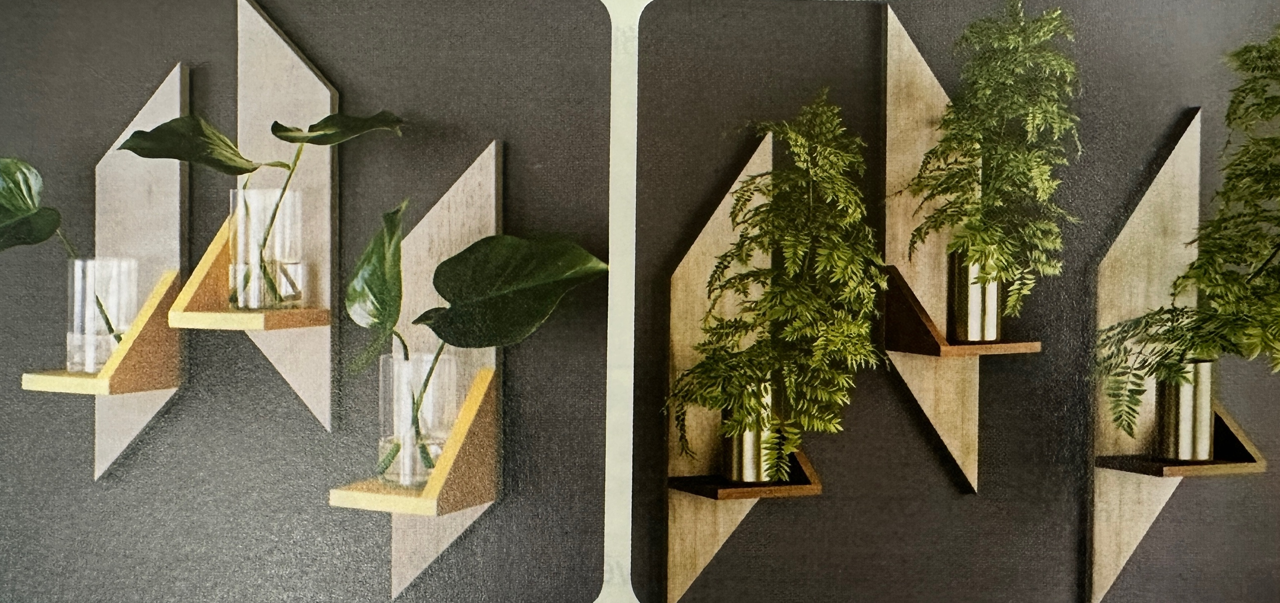
Các giá đỡ ốp sát tường cho ta hình ảnh về hình bình hành.

Slide 11
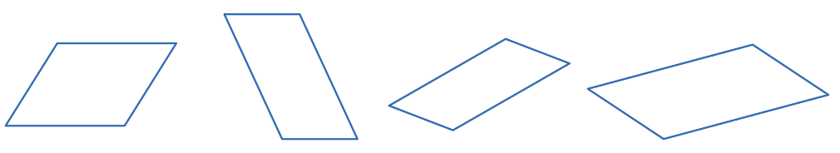
Đây là các hình bình hành.

Slide 12
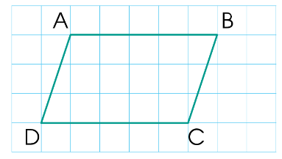
H
Hình bình hành ABCD có bốn cạnh là AB, BC, CD, AD, trong đó:
Hai cạnh đối diện AB và DC song song và bằng nhau.
Hai cạnh đối diện AB và DC song song và bằng nhau.

Slide 13
H
Hình bình hành có hai cặp cạnh đối diện song song và bằng nhau.
Hình bình hành có những đặc điểm gì?

Slide 14
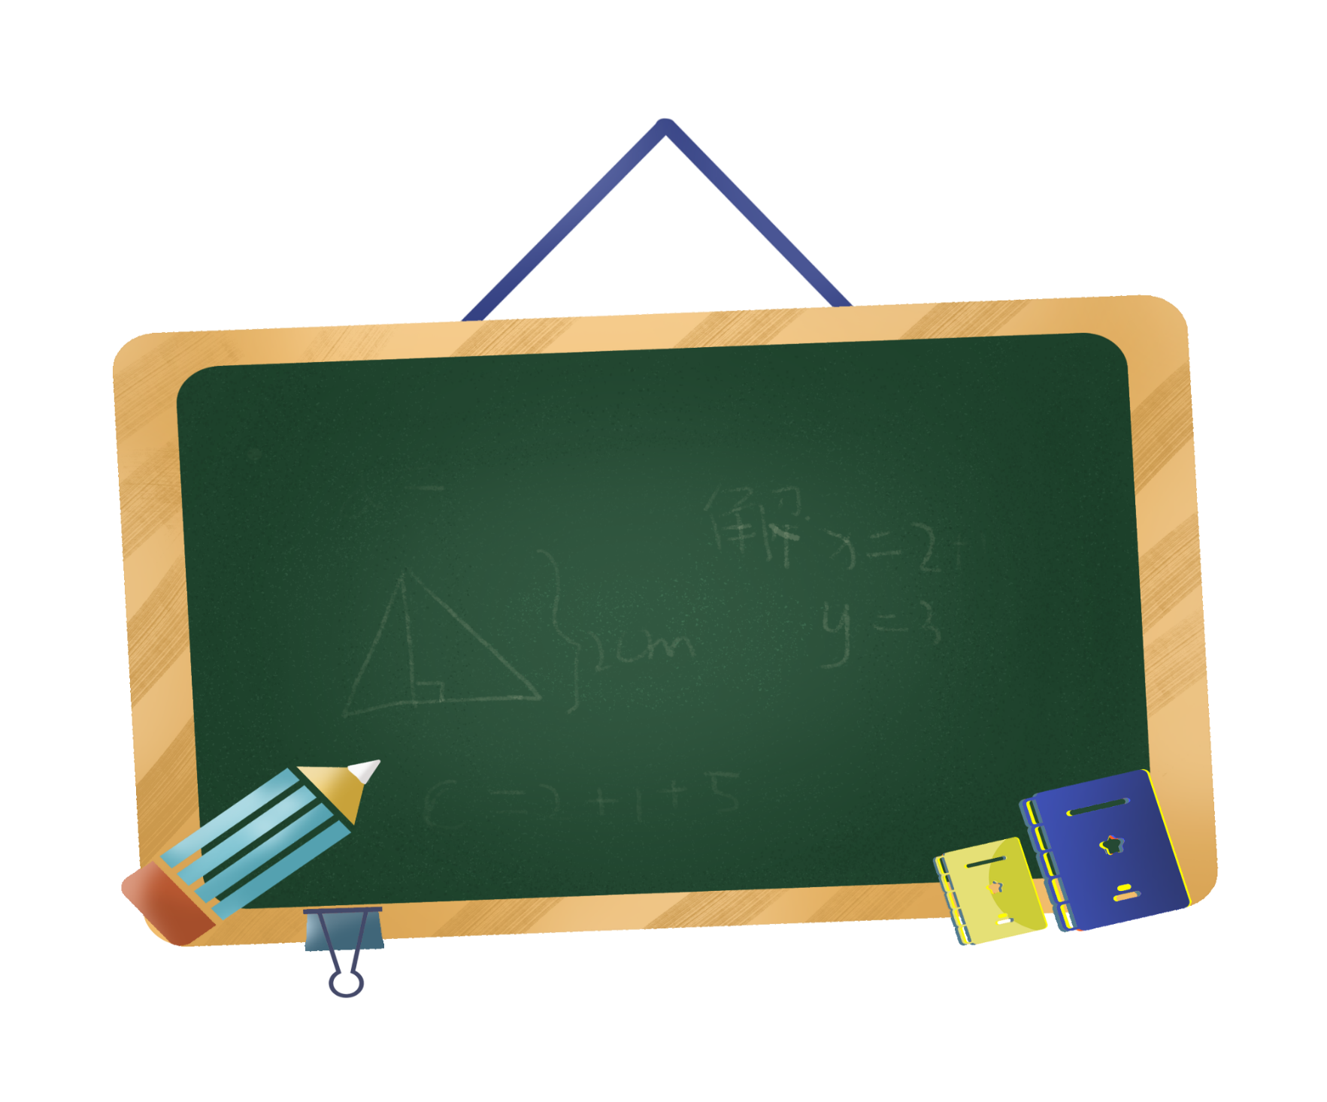




Slide 15
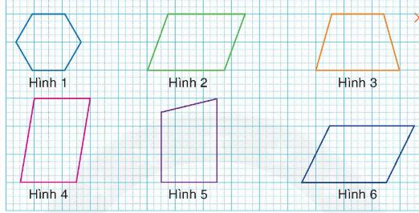

1..
Trong các hình sau, hình nào là hình bình hành?

Slide 16
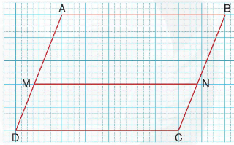
2
a) Nêu tên các hình bình hành có trong hình bên.
b) Nêu tên các cặp cạnh song song và bằng nhau trong hình bên.

Slide 17
a) Các hình bình hành có trong hình bên là: ABCD, ABNM, MNCD
b) Các cặp cạnh song song và bằng nhau trong hình bên là: AB và CD, AD và BC, AB và MN, AM và BN, MN và DC, MD và NC.

Slide 18


Slide 19
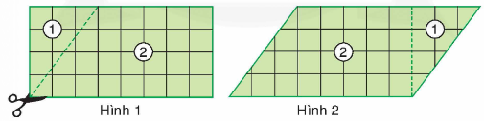
3
Thực hiện các thao tác sau:
Bước 1: Lấy mảnh giấy thủ công có lưới ô vuông có chiều dài 8 ô vuông và chiều rộng 4 ô vuông. Cắt thành 2 mảnh theo hình 1.
Bước 2: Ghép 2 mảnh đó lại để được hình 2.
Hình nhận được ở hình 2 là hình gì?
Hình nhận được ở hình 2 là hình bình hình

Slide 20


